Slide 1
chapter 02.
C프로그램의 형태

Slide 2
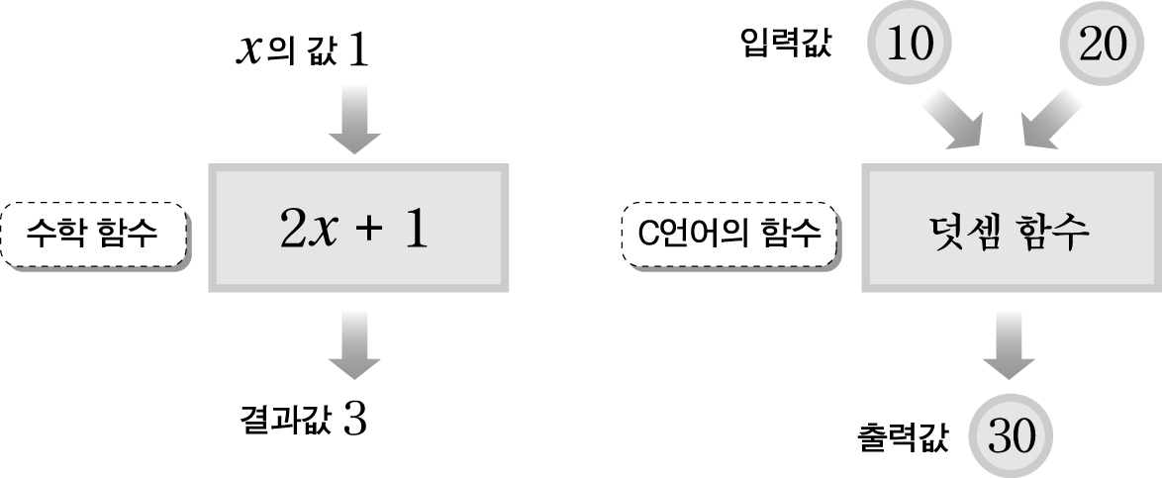
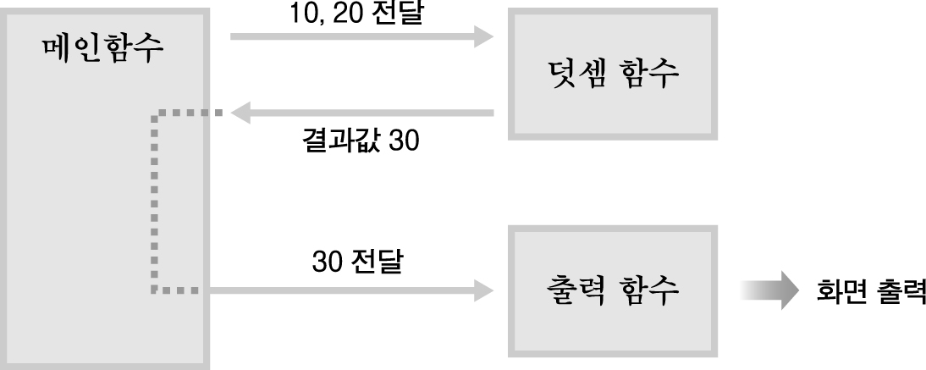
프로그램의 구성과 실행과정
프로그램은 함수들로 만들어진다.
- 함수는 입력되는 데이터를 가공하여 특별한 출력을 만들어내는 단위코드이다.
• 메인함수가 다른 함수들을 호출하여 실행된다.
- 세 개의 함수로 구성된 프로그램(10과 20을 더하여 화면에 출력).

Slide 3
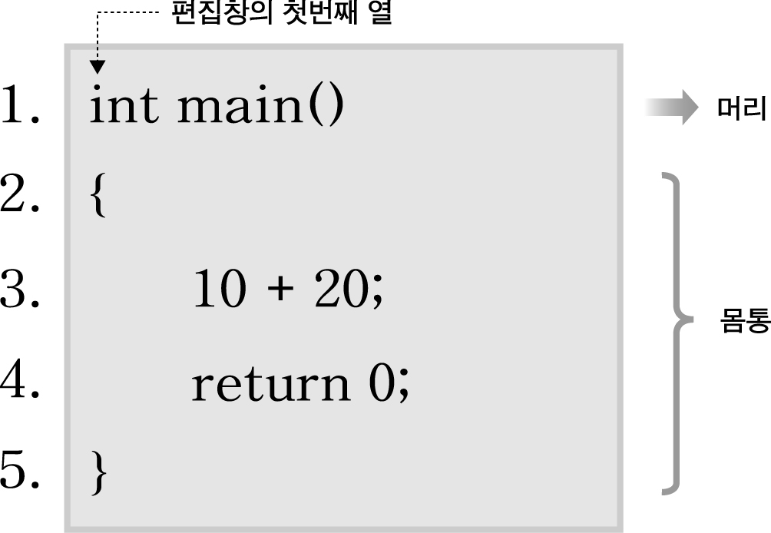
메인함수
프로그램에는 반드시 하나의 메인함수가 있어야 한다.
- 메인함수 하나로 작성된 10과 20을 더하는 프로그램
함수는 머리(head)와 몸통(body)으로 구성된다.

Slide 4
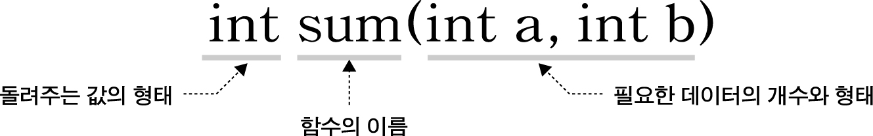
▶ 함수의 머리
함수의 머리에는 세 가지 정보를 표현한다.
- 함수의 기능에 맞는 함수의 이름
- 함수가 기능을 수행하는 데 필요한 데이터의 개수와 형태
- 함수가 기능을 수행하고 나서 돌려주는 값의 형태
10과 20을 더하는 기능을 가진 함수의 예
메인함수의 머리는 데이터의 개수와 형태가 생략된 것이다.
int main( )

Slide 5
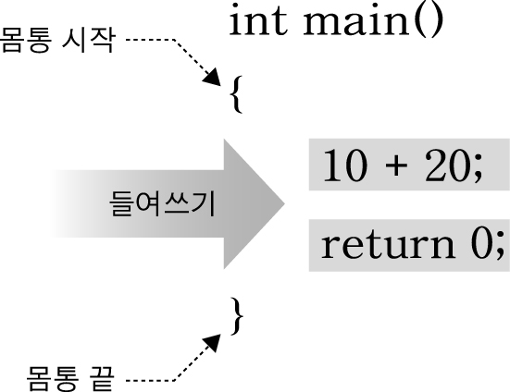
▶ 함수의 몸통
함수의 몸통에는 함수가 수행하는 작업을 기술한다.
- 함수의 머리 다음 줄부터 중괄호를 열어서 시작한다.
- 실행문장 들은 중괄호 안쪽으로 들여쓰기 한다.
- 실행문장은 한 줄에 한 문장씩 작성하며 문장 끝에 세미콜론을 붙인다.
- 함수 내에서 실행문장은 위에서부터 차례로 실행된다.
- 함수를 끝내기 전에 return문을 사용하여 정수값을 돌려준다.
실행문장은 위에서 아래로
하나씩 실행된다.

Slide 6
화면출력
데이터를 화면에 출력할 때는 printf함수를 사용한다.
문자열 출력
정수값 출력
문자열과 정수값을 함께 출력
줄 바꾸어 출력

Slide 7
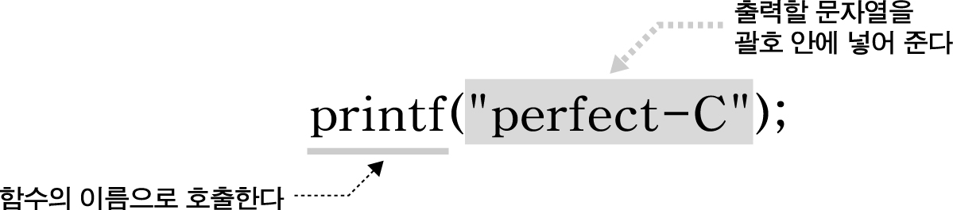
▶ 화면에 문자열 출력
문자열은 큰따옴표(“ ”)를 사용하여 표현한다.
출력할 문자열을 printf함수의 괄호 안에 넣어서 호출한다.
printf함수를 사용하기 위해서 stdio.h헤더파일을 include한다.
#include <stdio.h>
int main()
{
printf(“perfect-C”);
return 0;
}
perfect-C
화면출력

Slide 8
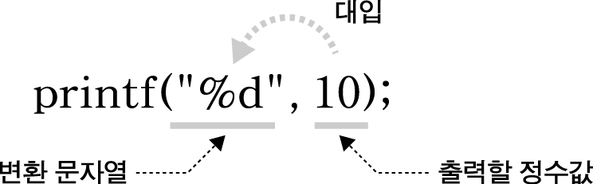
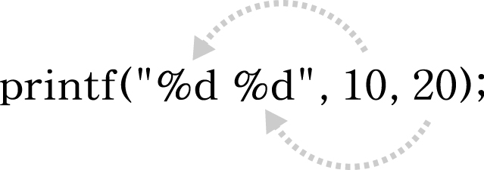
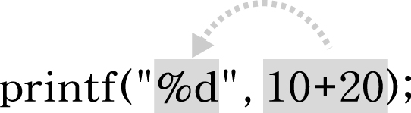
▶ 화면에 정수값 출력
정수값을 출력할 때는 변환문자열 %d를 사용한다.
- printf함수는 기본적으로 문자열만을 출력하므로 정수값을 출력할 때는 문자열로
변환시키는 과정이 필요하다.
10
화면출력
여러 개의 정수값을 출력할 때는 변환문자열을 그 수만큼 사용한다.
10 20
화면출력
수식의 결과값을 바로 출력할 수 있다.
30
화면출력

Slide 9
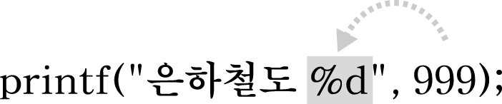
▶ 화면에 문자열과 정수값을 한번에 출력
출력할 문자열 안에 변환문자열을 넣어 함께 사용한다.
은하철도 999
화면출력
정수값이 여러 개라면 변환문자열도 그 개수에 맞게 사용한다.
10과 20의 합은 30입니다.
화면출력

Slide 10
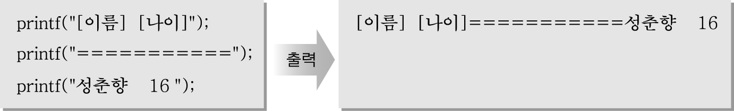
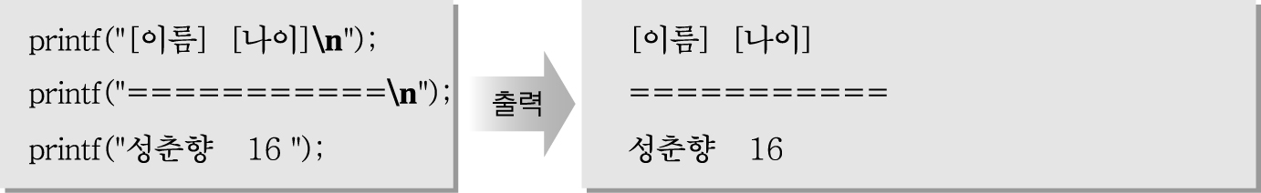
▶ 화면에 줄 바꾸어 출력
printf함수를 세 번 사용해도 줄이 바뀌지는 않는다.
줄을 바꾸기 위해서는 줄바꿈 서식문자 n을 사용해야 한다.

Slide 11
데이터의 저장
값을 저장하기 위해서는 변수를 사용해야 한다.
변수의 선언
대입문(변수에 값을 저장)
초기화(변수의 선언과 동시에 값을 저장)

Slide 12

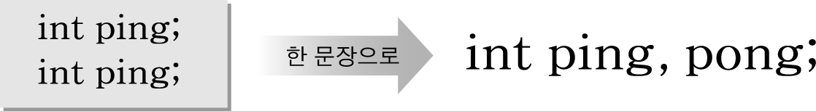
▶ 변수의 선언
변수는 데이터를 저장할 수 있는 메모리의 기억공간이다.
컴파일러에게 형태와 이름을 알려준다.
- 변수의 형태 : 변수가 저장할 수 있는 값의 종류
- 변수의 이름 : 사용할 메모리 기억공간의 이름
정수값을 저장하기 위해서는 int 예약어를 사용한다.
같은 형태의 변수는 한번에 선언할 수 있다.

Slide 13
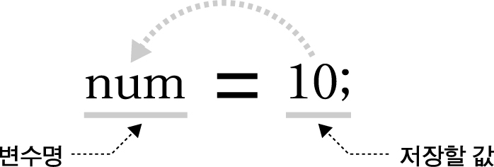


▶ 변수에 값을 저장(대입문)
변수에 값을 저장할 때는 대입연산자(=)를 사용한다.
- 대입연산자는 오른쪽의 값을
왼쪽의 변수에 저장한다.
- 대입연산자 왼쪽에는 값을 저장할 기억공간(변수)이 와야 한다.
- 대입연산자 오른쪽에 변수가 올 때는 그 값을 왼쪽의 변수에 복사하는 것이다.
- 변수를 사용하여 10과 20을 더해서 출력하는 프로그램
#include <stdio.h>
int main()
{
int hap;
hap = 10 + 20;
printf(“%d”, hap);
return 0;
}

Slide 14
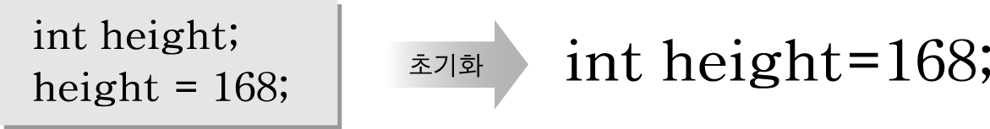
▶ 초기화
변수를 선언하여 할당된 기억공간에는 쓰레기값(garbage)이 있다.
#include <stdio.h>
int main()
{
int num;
printf(“쓰레기값 : %d\n”, num);
return 0;
}
쓰레기값 : -858993460
초기화는 변수의 선언과 동시에 값을 저장하는 것이다.

Slide 15
키보드입력
데이터를 키보드에서 입력할 때는 scanf함수를 사용한다.
정수값 하나 입력
여러 개의 정수값 입력
scanf함수 사용시 주의할 점

Slide 16
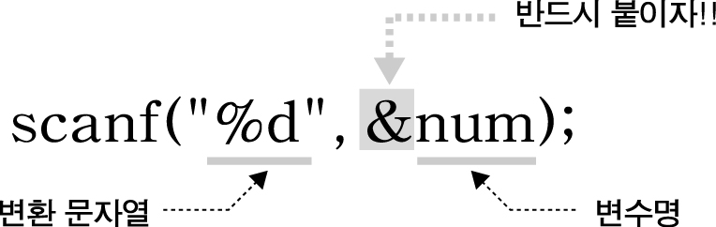
▶ 정수값 입력
키보드에서 입력하는 것은 모두 문자열이다.
- 키보드에서 10을 입력하면 문자1과 문자0이 붙어 있는 문자열이 된다.
- 따라서 키보드 입력을 수치값으로 변환하여 변수에 저장한다.
정수값을 입력 받을 때는 %d 변환문자열을 사용한다.
변수명 앞에 &기호를 사용한다.

Slide 17
▶ 정수값 입력
키보드로부터 변수에 정수값을 입력 받아 출력하는 예
#include <stdio.h>
int main()
{
int num;
printf(“정수값 하나를 입력하세요 : ”);
scanf(“%d”, &num);
printf(“입력 받은 정수값은 %d입니다.\n”, num);
return 0;
}
정수값 하나를 입력하세요 : _
정수값 하나를 입력하세요 : 10 (엔터)
정수값 하나를 입력하세요 : 10
입력 받은 정수값은 10입니다.

Slide 18
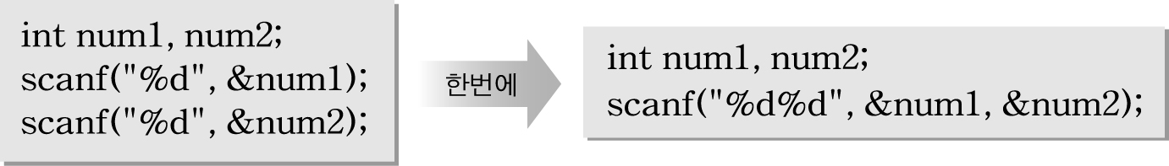
▶ 정수값 입력
여러 개의 변수에 값을 한번에 입력 받을 수 있다.
- 이 때는 변수의 개수에 맞게 변환문자열을 사용한다.
- 두 정수값을 입력할 때는 두 값 사이에 공백, 탭, 엔터키를 쳐서
두 값을 구분해야 한다.
정수값 두 개를 입력하세요 : 10 20 (엔터)
여기에서 하나 이상의
공백, 탭, 엔터키를 친다.

Slide 19
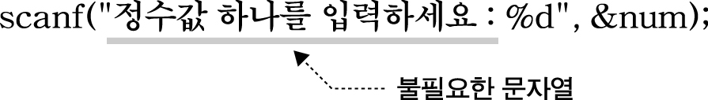
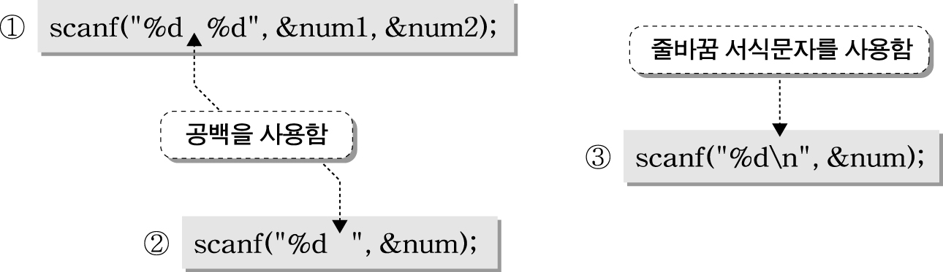
▶ scanf함수 사용시 주의할 점
변환문자열과 함께 불필요한 문자열을 사용하지 않는다.
출력과 입력을
구분하여 작성한다.
printf(“정수값 하나를 입력하세요 : ”);
scanf(“%d”, &num);
공백이나 줄바꿈 문자 등도 사용하지 않는다.

Slide 20
프로그램을 작성할 때 꼭 필요한 내용들
프로그램을 작성할 때는 합리적 순서를 따라야 한다.
관례에 따라 코딩 형식을 지켜야 한다.
주석은 선택이 아니라 필수다.
식별자는 의미를 부여하여 만든다.

Slide 21
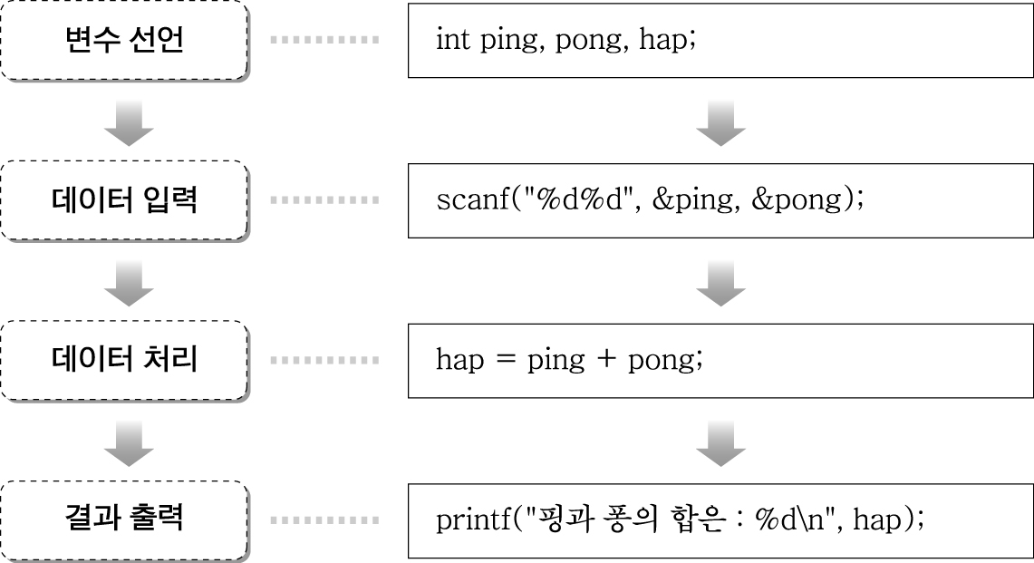
▶ 프로그램을 작성하는 순서
데이터를 입력하기 전에 반드시 입력할 데이터를 저장할 기억공간이 있어야 한다. 즉, 변수선언이 입력문 전에 있어야 한다!!
일반적인 프로그램의 작성 순서

Slide 22
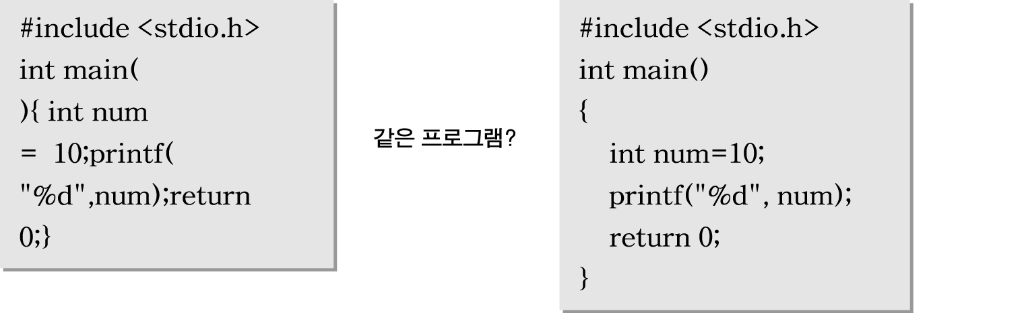
▶ 코딩형식
프로그램의 문장을 구분하는 것은 세미콜론(;)이다.
- 한 줄에 여러 문장을 작성해도 되고 한 문장을 여러 줄에 작성해도 된다.
프로그램은 알아보기 쉽게 관례에 따라 형식을 지킨다!

Slide 23
▶ 주석문
주석문은 프로그램의 가독성을 높인다.
한 줄 주석문(//)
- 주석기호 이후 그 줄 끝까지 모두 주석처리 된다.
// **********************************************
// 제 목 : 태권브이의 인공지능 프로그램
// 날 짜 : 2080년 가을
// 작성자 : 김박사
// **********************************************
#include <stdio.h>
int main()
{
int left_fire; // 왼쪽 주먹 발사명령을 저장하기 위한 변수
………

Slide 24
▶ 주석문
여러 줄 주석문(/* 주석 */)
여러 줄을 한꺼번에 묶어서 주석처리 할 수 있다.
“/*”로 시작하여 “*/”로 끝을 표시한다.
// 메인함수가 전부 주석인 프로그램
#include <stdio.h>
/*
int main()
{
int left_fire;
………
}
*/
주석 시작
주석 끝

Slide 25
▶ 식별자
식별자(identifier)는 변수명, 함수명 등으로 사용된다.
식별자를 만드는 규칙
알파벳 대문자 A~Z, 소문자 a~z, 숫자 0~9, 밑줄 _(underline)으로 구성된다.
첫 문자에는 숫자가 올 수 없다.
대문자와 소문자는 서로 다른 식별자다.
식별자
식별자가 아님
result
Hong_gil_dong
_p__q_
num77
Korea
Eun_Ha_Cheol_Do_999
2002WorldCup
Ha-eun
Good_morning~
Doctor Kim
int (예약어)

Slide 26
▶ 식별자
예약어(reserved word)는 식별자로 사용할 수 없다.
- 예약어는 컴파일러와 그 의미가 약속되어 있는 단어이다.
- C문법을 배우는 것은 예약어의 기능을 익히는 것이다.
예약어 목록
자료형 | void char short int long float double unsigned struct union enum const
기억클래스 | auto static extern register
제어문 | if else switch case break continue return goto
반복문 | for while do
기타 | sizeof typedef

